Slide 1
操作系统课程知识点 （仅供参考）
操作系统功能
进程状态模型/转换，程序/进程/作业的概念/异同，进程/作业调度及其基本原则与机制，PCB，线程与进程，同步、互斥
调度算法（FCFS、SJF、SRTF）、周转时间/带权周转时间
临界区调度，信号量（定义、含义、初值/范围），PV操作
死锁条件(破坏)，银行家算法
可变分区分配，分页、分段式存储管理，页表结构，请求分页虚拟存储管理，缺页中断率，页式内存管理地址转换过程
页面置换算法（FIFO、LRU、OPT）
缓冲的作用，设备独立性，设备分配策略，设备传输控制方式
文件结构(逻辑/物理)，文件存取方式，目录管理，i节点/Unix混合索引

Slide 2
题型
简答/论述：6 * i
计算：10 *j
综合：20 * K

Slide 3
设系统中有3种类型资源（A，B，C）和n个进程（P1，P2，…），A资源数量为18，B资源数量为6，C资源数量为24，在t0时刻系统状态，安全否？
进程 | 最大资源需求量 |  |  | 已分配资源数量
 | A | B | C | A | B | C
P1 | 5 | 5 | 9 | 2 | 1 | 2
P2 | 5 | 3 | 6 | 4 | 0 | 2
P3 | 4 | 0 | 11 | 4 | 0 | 5
P4 | 4 | 2 | 5 | 2 | 0 | 4
P5 | 4 | 2 | 4 | 3 | 1 | 4

Slide 4
小河上有一座独木桥，允许多人同方向同时上桥通行。把每个过桥者看作一个进程，为保证安全，请用信号量操作实现正确管理。
A
B

Slide 5
semaphore pass=1, mutexab=1, mutexba=1；
int countab=0, countba=0;
cobegin
coend
桥承重有限!?
分组交替!?
process PAB_i {
P(mutexab);
if countab==0 P(pass);
countab++;
V(mutexab);
过桥A→B
P(mutexab);
countab- -;
if countab==0 V(pass);
V(mutexab);
}
process PBA_j {
P(mutexba);
if countba ==0 P(pass);
countba++;
V(mutexba);
过桥B→A
P(mutexba);
countba- -;
if countba==0 V(pass);
V(mutexba);
}

Slide 6
就餐座位问题
餐厅有20个座位，可容纳20个顾客，现可能的顾客数最大为50。他们进出餐厅都要在电子读卡机刷卡（同时只容许一个人刷卡），请用PV操作写出顾客就餐的同步制约关系。并写出所设置的信号量可能的最大值和最小值。

Slide 7
semaphore s=20; //座位信号量
semaphore mutex=1; //刷卡机互斥信号量
cobegin
coend
s最大值 20；最小值-30；
mutex最大值 1；最小值-19
process ti {
P(s);
P(mutex);
刷卡进入；
V(mutex);
落座就餐；
P(mutex);
刷卡离开；
V(mutex);
V(s);
}

Slide 8
一超市，最多可容纳N个人进入购物，当N个顾客满员时，后到的顾客必须在超市外等待；超市中只有一个收银员，一次只能为一位顾客结账，当结账顾客多于1人时，须排队等待，把顾客和收银员看作两类进程，两类进程间存在同步关系，请写出用P，V操作实现的两类进程的同步和互斥的解决方案。

Slide 9
semaphore S=0, C=0, M=n;
cobegin
coend
process Customer_i {
P (M)；
进超市购物；
V (S)； //通知收银员结账
P (C)；
V (M)；
}
process Cashier {
P (S)；
为顾客提供结账服务；
V (C)；
}

Slide 10
2.12 橙汁生产问题
三个饮料厂P1、P2、P3都要生产橙汁，他们各自已购得三种必需原料（水、糖、浓缩汁）中的两种，待购得第三种原料后即可配制出售。有一供应商能够不断供应这些原料，但每次只能拿出一种原料放入容器出售，当容器中有原料时需要该原料的饮料厂可取走，容器空时，供应商又可放入一种原料，假定：P1已有糖和水，P2已有水和浓缩汁，P3已有糖和浓缩汁，试用PV操作写出供应商和三个饮料厂之间的同步进程

Slide 11
semaphore S=1, SO=0, SS=0, SW=0;
//容器是否可用, 容器中有浓缩汁、糖、水
enum { sugar, water, orange } container;
cobegin
process Provider {
while(true){
P(S);
将原料装入容器内;
if (container==orange)
V(SO);
else if (container==sugar)
V(SS);
else V(SW);
}
}
process P1 {
while(true){
P(SO);
从容器中取浓缩汁；
V(S);
生产橙汁;
}
}
coend
process P2 {
while(true){
P(SS);
从容器中取糖；
V(S);
生产橙汁;
}
}
process P3 {
while(true){
P(SW);
从容器中取水；
V(S);
生产橙汁;
}
}

Slide 12
一个单道作业的批处理系统，作业调度采用短作业优先的调度算法，计算平均周转时间、带权平均周转时间
作业名
到达时间(s)
估计运行时间(s)
A
00
40
B
00
30
C
30
50
D
40
20

Slide 13
作业的执行顺序为：B、A、D、C
周转时间：A 70s，B 30s，C 110s，D 50s。平均周转时间为65s
带权周转时间：A 7/4，B 1，C 11/5，D 5/2。平均带权周转时间为7.45
作业名 | 到达时刻 | 运行时刻 | 结束时刻
A | 00:00 | 30 | 70
B | 00:00 | 00 | 30
C | 00:30 | 90 | 140
D | 00:40 | 70 | 90

Slide 14
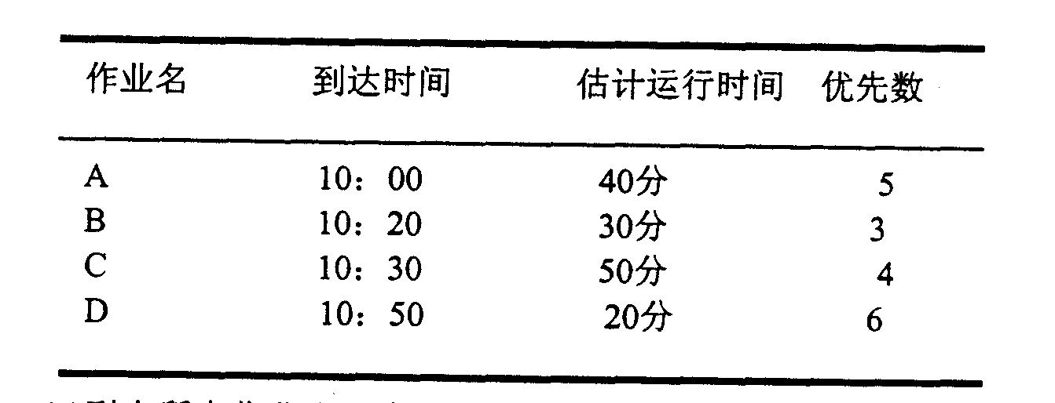
一个具有两道作业的批处理系统，作业调度采用短作业优先的调度算法，进程调度采用以优先数为基础的抢占式调度算法，在下表所示的作业序列，作业优先数即为进程优先数，优先数越小优先级越高。
（1）列出所有作业进入内存时间及结束时间。 （2）计算平均周转时间。

Slide 15
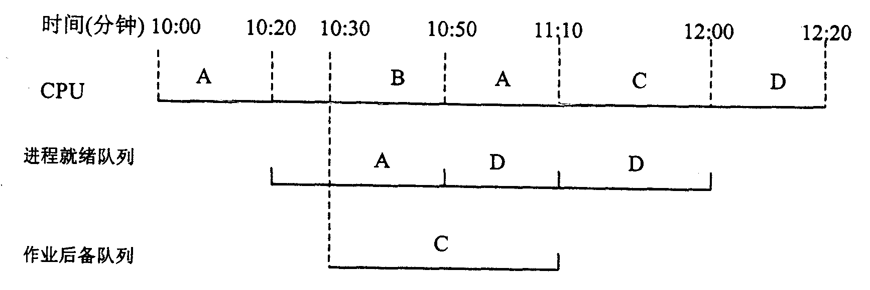
分析:每个作业运行将经过两个阶段：作业调度（SJF 算法）和进程调度（优先数抢占式）。另外，批处理最多容纳2道作业，其余作业将在后备队列等待。

Slide 16
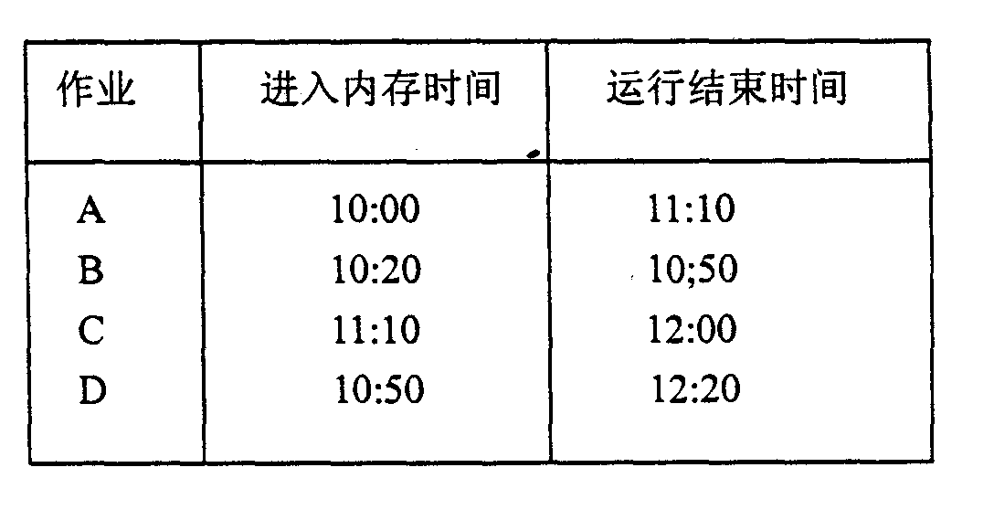
各作业周转时间为：作业A 70 ，作业B 30 ，作业C 90 ，作业D 90 。
因此:T=70

Slide 17
一分页存储系统，逻辑地址长度为16位，每页4KB。现有0,1,2页面分别位于10,12,14号页框，试问逻辑地址2F6Ah相应的物理地址？
分页虚拟存储系统中页长1KB，一进程的0、1、2、3页面已分配4、7、8、10页框，试将逻辑地址0AC5h、1AC5h转换为物理地址。
逻辑地址高4位为页号（2），位于14 页框，
物理地址：EF6Ah
0AC5h => 22C5h，1AC5h => 缺页

Slide 18
分页虚拟存储系统中采用LRU算法，一个进程中有数组int A[100][100]（行优先存储），分配了3个页框，每页可存200个整数。设第一个页框中已加载代码，分别就代码A、B的执行计算缺页次数。
for (i=0; i<100; i++)
for (j=0; j<100; j++)
A[i,j]=0; //代码A
for (j=0; j<100; j++)
for (i=0; i<100; i++)
A[i,j]=0; //代码B
100*100个int，每页200个，共50页，A:50次，B:5000次

Slide 19
一分页虚拟存储系统的CPU、HD利用率如下，分析系统状态/问题，可用措施？
1）CPU：13%，HD：97%
2）CPU：87%，HD：3%
3）CPU：13%，HD：3%
计算机内存2MB，其中OS占用512KB，假设每个用户进程均使用512KB，若所有进程都有70%的I/O等待时间，那么加1MB内存后CPU利用率？
1) 抖动，暂停某些进程 2) 正常 3) 系统利用率低，增加进程数
2MB系统最多3进程，均在I/O的几率为0.7³，则CPU利用率
1- 0.7³，3MB系统最多5进程，CPU利用率1- 0.7⁵

Slide 20
一进程依次访问5个页面： 2 3 2 1 5 2 4 5 3 2 5 2 ，以FIFO、OPT、LRU算法，在主存有3个页框的情况下，计算作业执行过程中会产生缺页中断次数，依次写出产生缺页中断后应淘汰的页（内存开始时是空的，凡第一次用到的页面都产生一次缺页中断）。

Slide 21
2 3 2 1 5 2 4 5 3 2 5 2
9次
6次
7次

Slide 22
设执行内存中的一条指令耗时1μs，但发生缺页时则需2001μs 。一进程运行60s，其间发生15000次缺页，若内存翻倍，此进程的运行时间？
缺页中断处理时间2000μs，15000次缺页中断需时30s
内存加倍，缺页率减半，程序运行只需45s

Slide 23
Unix文件系统混合索引，每个盘块/扇区512B，每个盘块/扇区地址32位，则一个1MB的文件占用多少盘块/扇区，50MB的文件分别占用多少？

Slide 24
假设物理块的大小为512字节，每个盘块号（即地址）占用4个字节，则每个物理块最多能存放128个地址，则采用混合索引结构所能容纳的最大文件容量是:
10+128+128²+128³
=2113674(块)。

Slide 25
1MB的文件本身占用1MB/512B=2048个盘块/扇区，用到了直接、一级和二级索引，额外需要1+1+ ⌈1910/128⌉=17个盘块/扇区
其中10个直接盘块/扇区；
一个盘块/扇区中可放的盘块地址数（索引项）为：512B/4B = 128（项）；
一级索引占用1个盘块/扇区，最多指向128个盘块/扇区（ 64KB ），该文件用尽一级索引；
二级索引最多占用1+128个盘块/扇区，最多指向128²(16384)个盘块/扇区（ 8192KB ），该文件1MB，需用2048-10-128=1910个二级索引项；
因此该1MB文件除了本身占用1MB/512B=2048个盘块/扇区，其索引还额外需要1+1+ ⌈1910/128⌉=17个盘块/扇区
50MB文件以此类推

Slide 26
End of Game
教师：朱长征
2021.4

